Slide 1

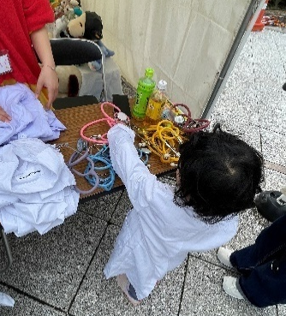
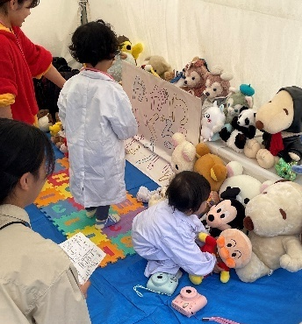
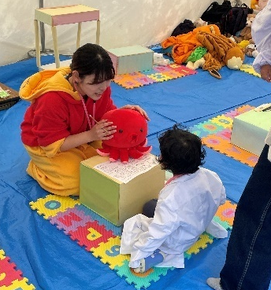
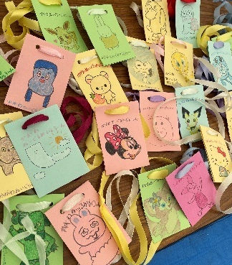
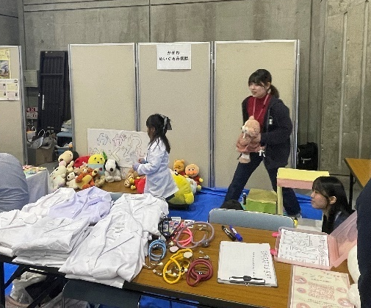

県を含む官民６６団体で構成する「かがわ子育て支援県民会議」では、毎月１９日を「かがわ育児の日」（育＝い（１）く（９）児の日）として提唱。育児の日を普及させ、安心して子どもを生み育てることができる環境づくりを進めています。
かがわ子育て支援県民会議会員の取組みレポート Vol.10
香川大学「ぬいぐるみ病院」
日 時 ①令和７年10月25日（土）
②令和７年11月16日（日）
出展イベント ①「獅子たちの里 三木まんで願。」
②「わははファミリーフェスティバル2025」
香川大学が実施する「ぬいぐるみ病院」では、香川大学の医学部生34名（令和７年10月末時点）でお子様を対象に、ぬいぐるみを患者に見立て、お医者さんになりきり、診察を体験していただく取組みを実施しています。
お子様が楽しめるよう、様々な工夫が凝らされていたのでご紹介します！
診察前
診察とプレゼント
子ども用の白衣や本物の聴診器、患者さん役となるぬいぐるみなど、診察に必要な道具を自分で選びます。
ぬいぐるみを患者に見立て、診察体験をします。診察後は、部員の皆さんによる手作りメダルを選び、持ち帰ることができます。
今年度は、本記事にて紹介しているイベントを含め、６回の出展を予定しているそうです。
部長である工藤さんは、「少しでも多くの方に参加してもらうことで、病院が苦手だというお子様を減らすとともに、医療に興味を持つお子様を増やすことも目標に、これからも活動していきたい。」とお話くださいました。
☜Instagramアカウントの
二次元コードはこちら
「わははファミリーフェスティバル
2025」での出展の様子
お子様が大好きなぬいぐるみを使うことで、遊びながら楽しく医療への理解を深める本取組み、気になる方はぜひ上記二次元コードからInstagramを覗いてみてください。

